Slide 1

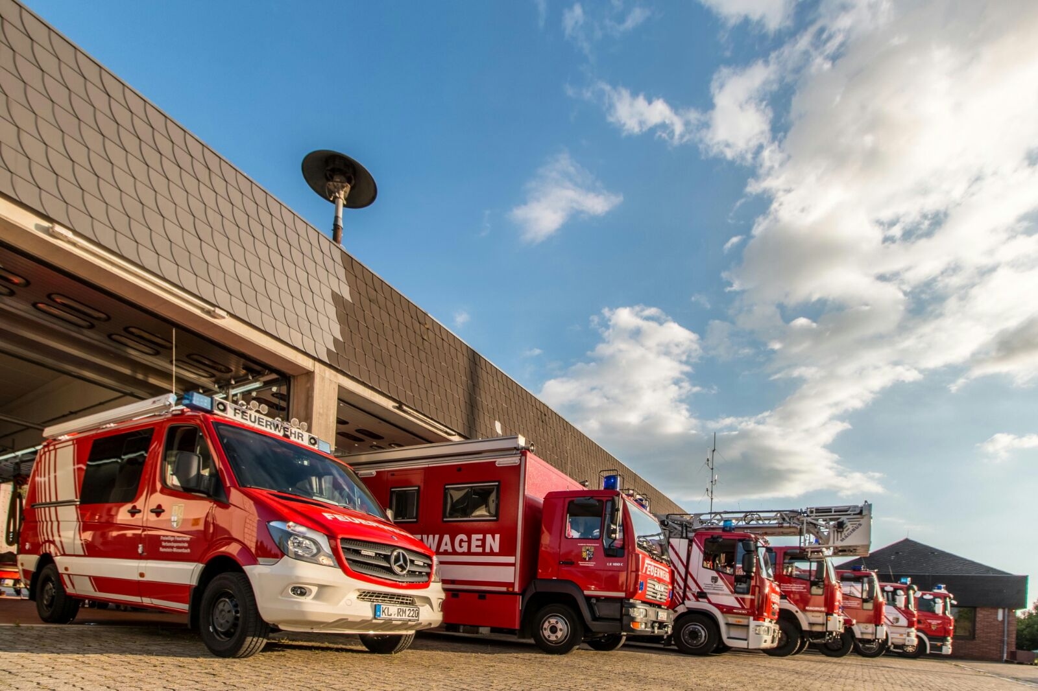
Thema: Praktische Einsatzübung
Freiwillige Feuerwehr
Ramstein - Miesenbach
Allgemein:
Ein Einsatzgeschehen ausdenken
(Bsp.: Anleitern, Person über Leiter retten, Innenangriff mit Lüfter, Aufbau Licht, Schaumeinsatz, TH ….)
Ablauf wie bei einem Einsatz
Einsatz mit Bereitstellung
Auf persönliche Schutzausrüstung achten
Möglichst viele Geräte und Material in den Einsatz bringen (PA nicht anschließen)
Auf persönliche Ausrüstung wie Handlampen, Funk achten, Rückmeldungen anfordern ….
Ziel:
Einsatzabläufe sollen jedem klar werden
Umgang mit Gerät und Material üben
Fazit:
War die Ausbildung Zielführend
Was muss verbessert werden
Ersteller:

